Slide 1
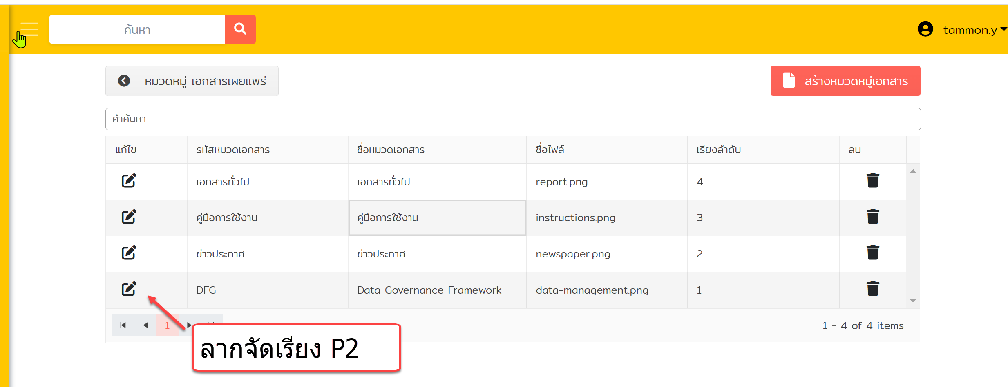
แก้แล้ว

Slide 2
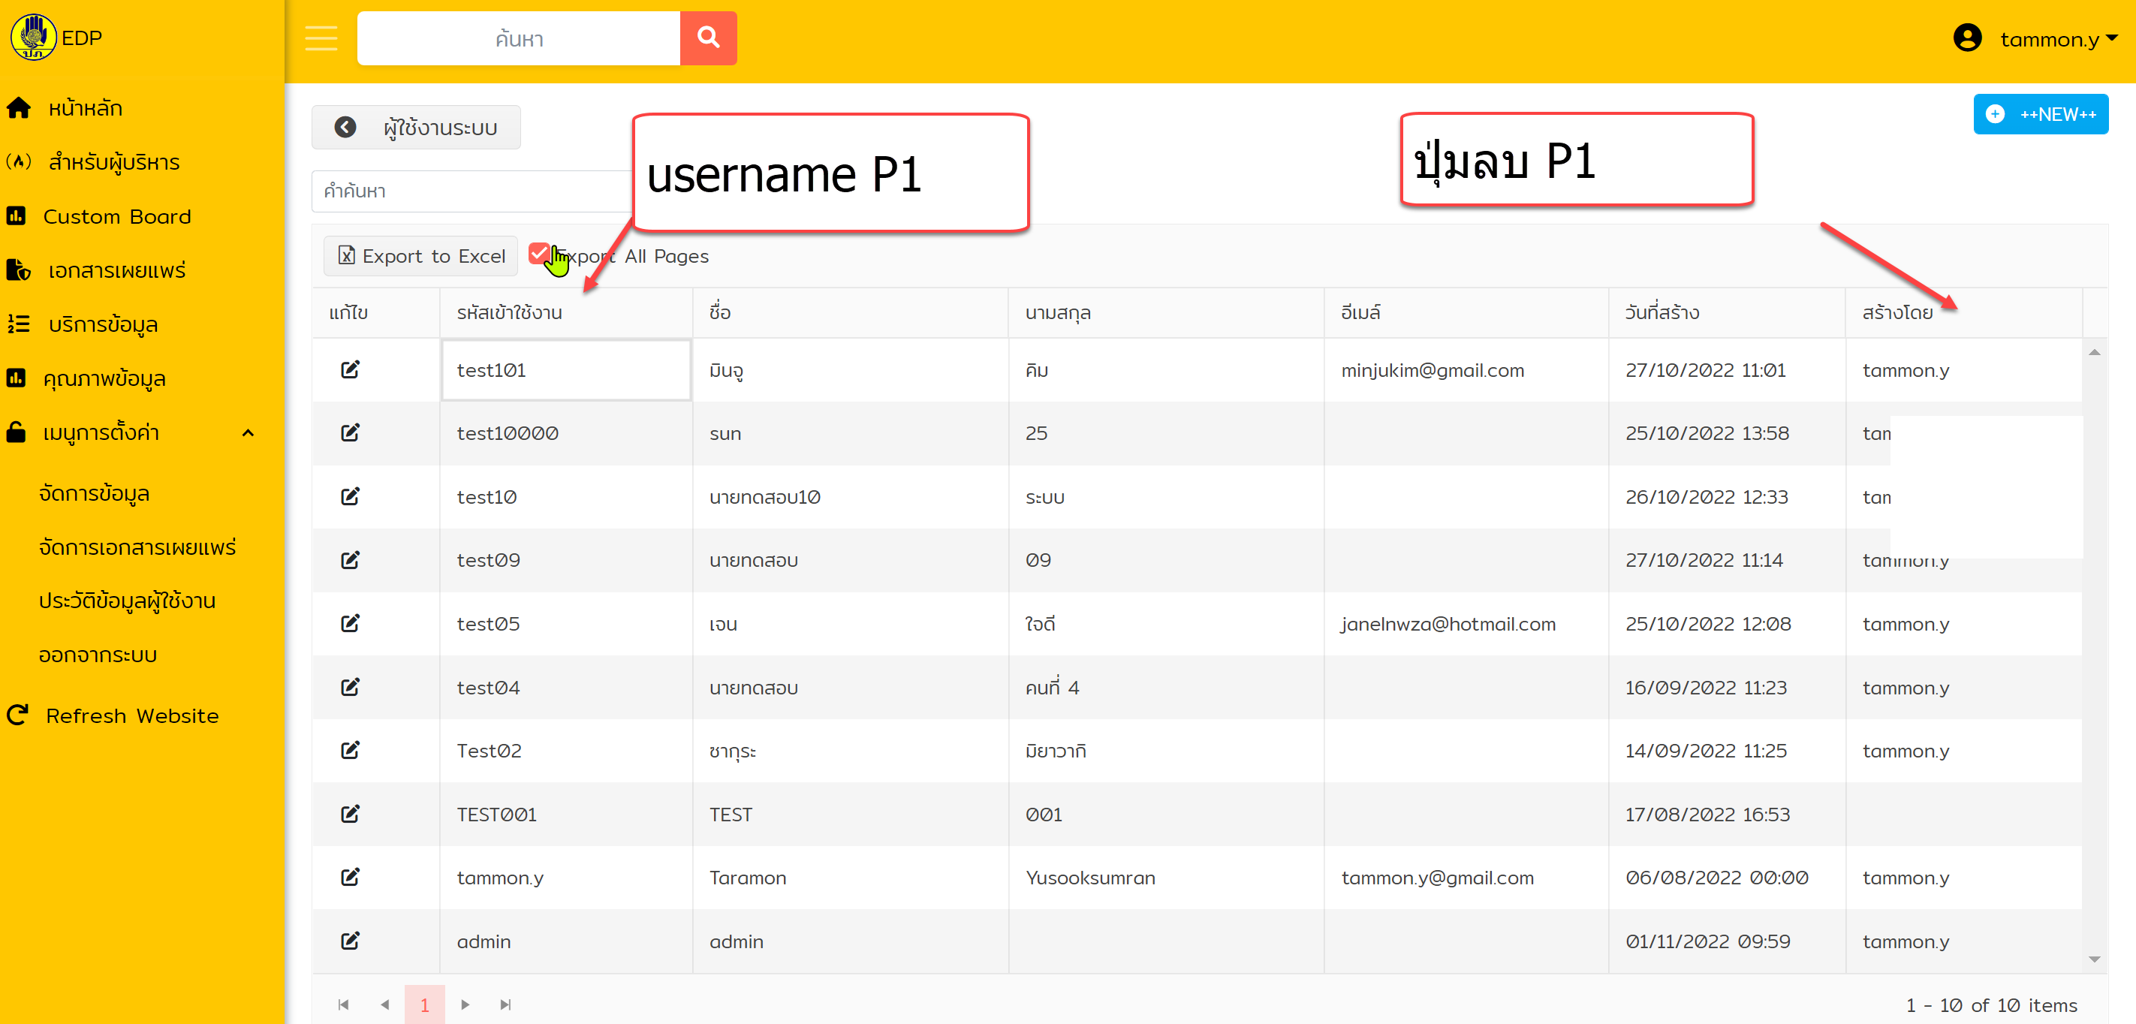
แก้แล้ว

Slide 3
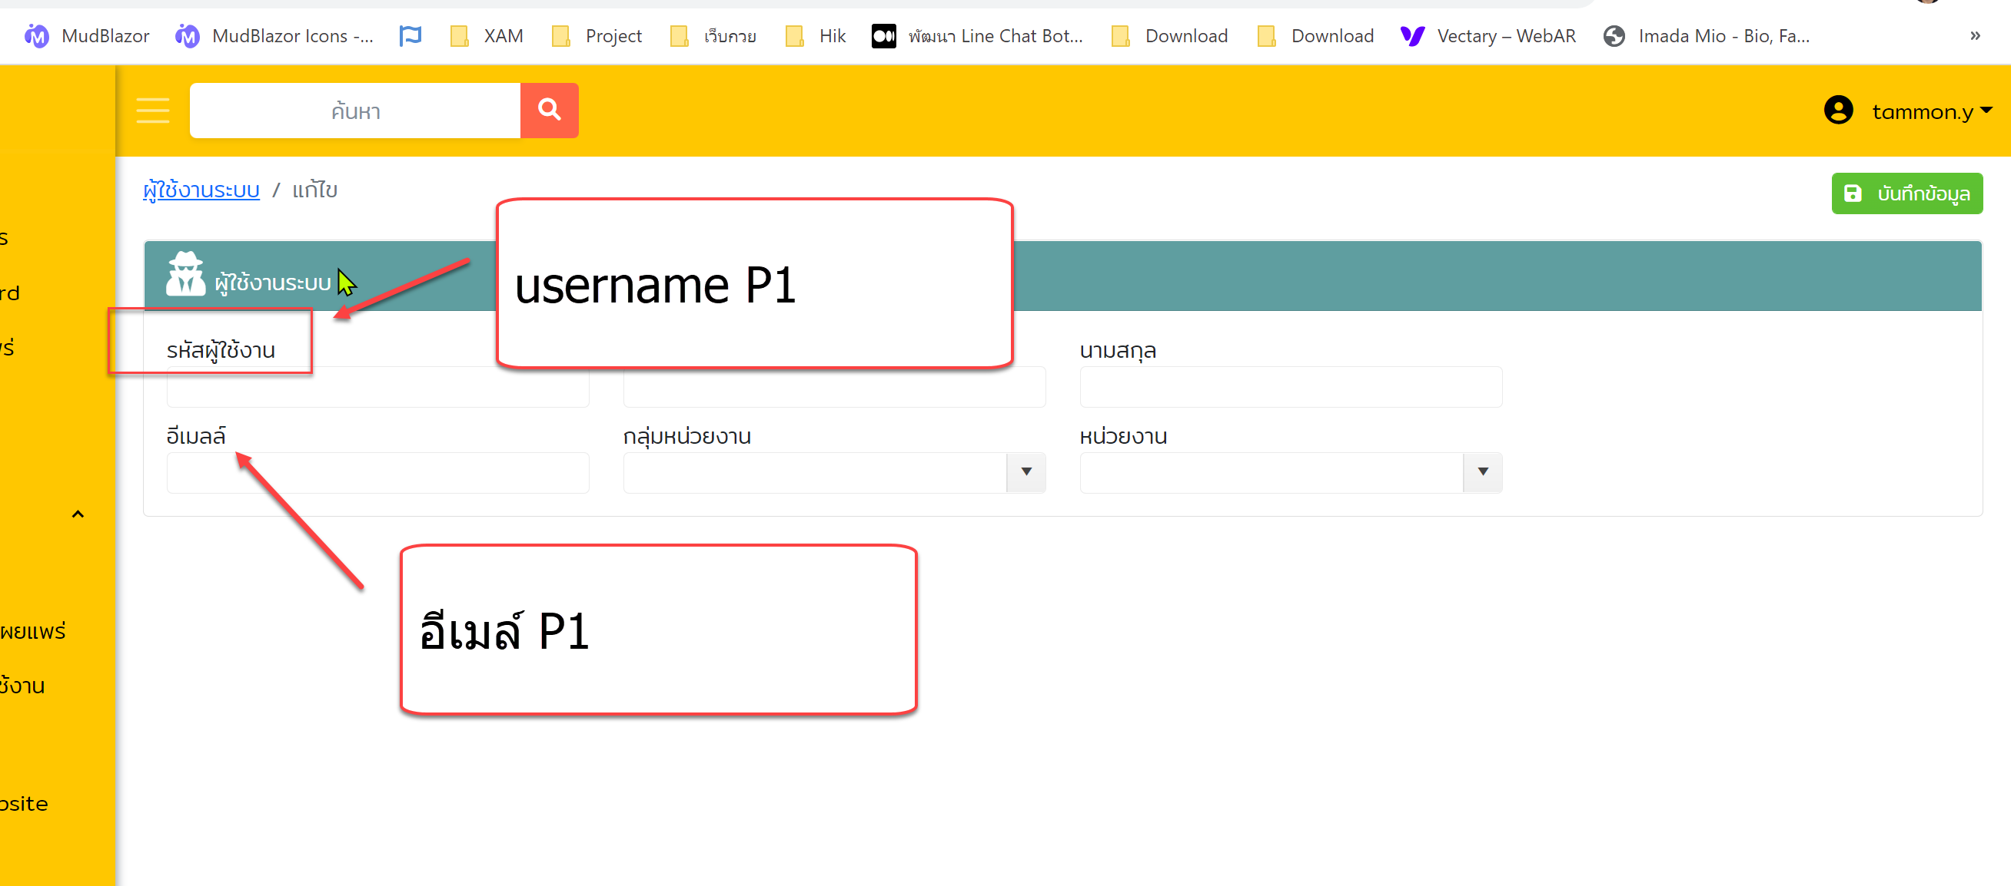
แก้แล้ว

Slide 4
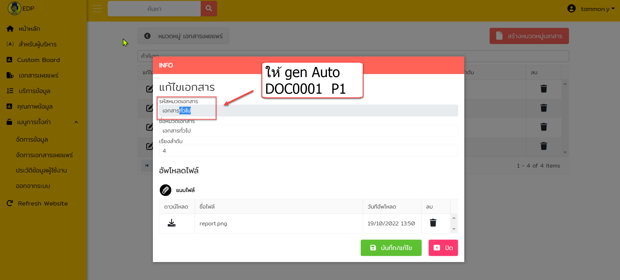

Slide 5
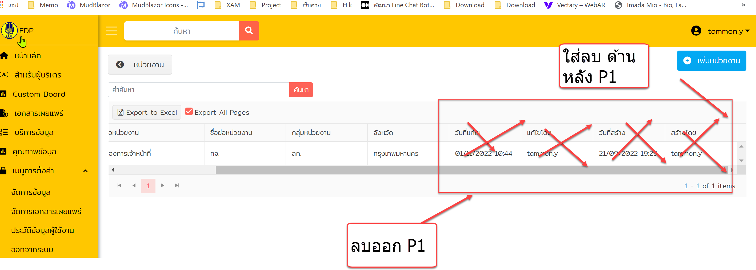
แก้แล้ว

Slide 6
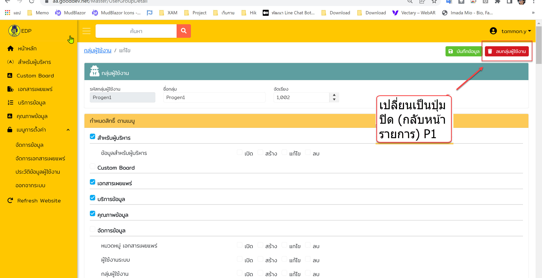
แก้แล้ว

Slide 7
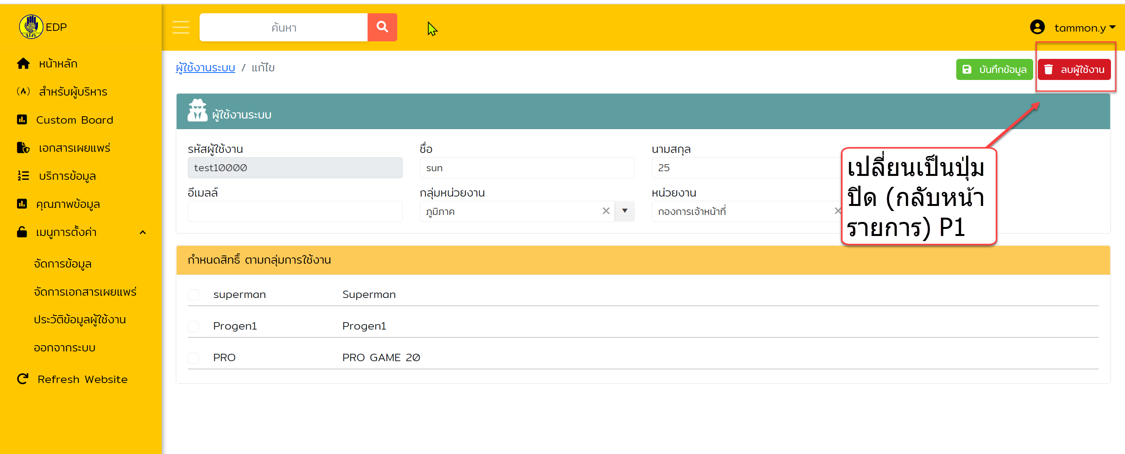
แก้แล้ว

Slide 8
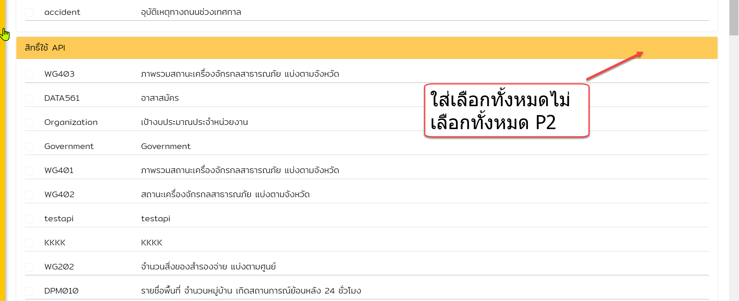
แก้แล้ว

Slide 9
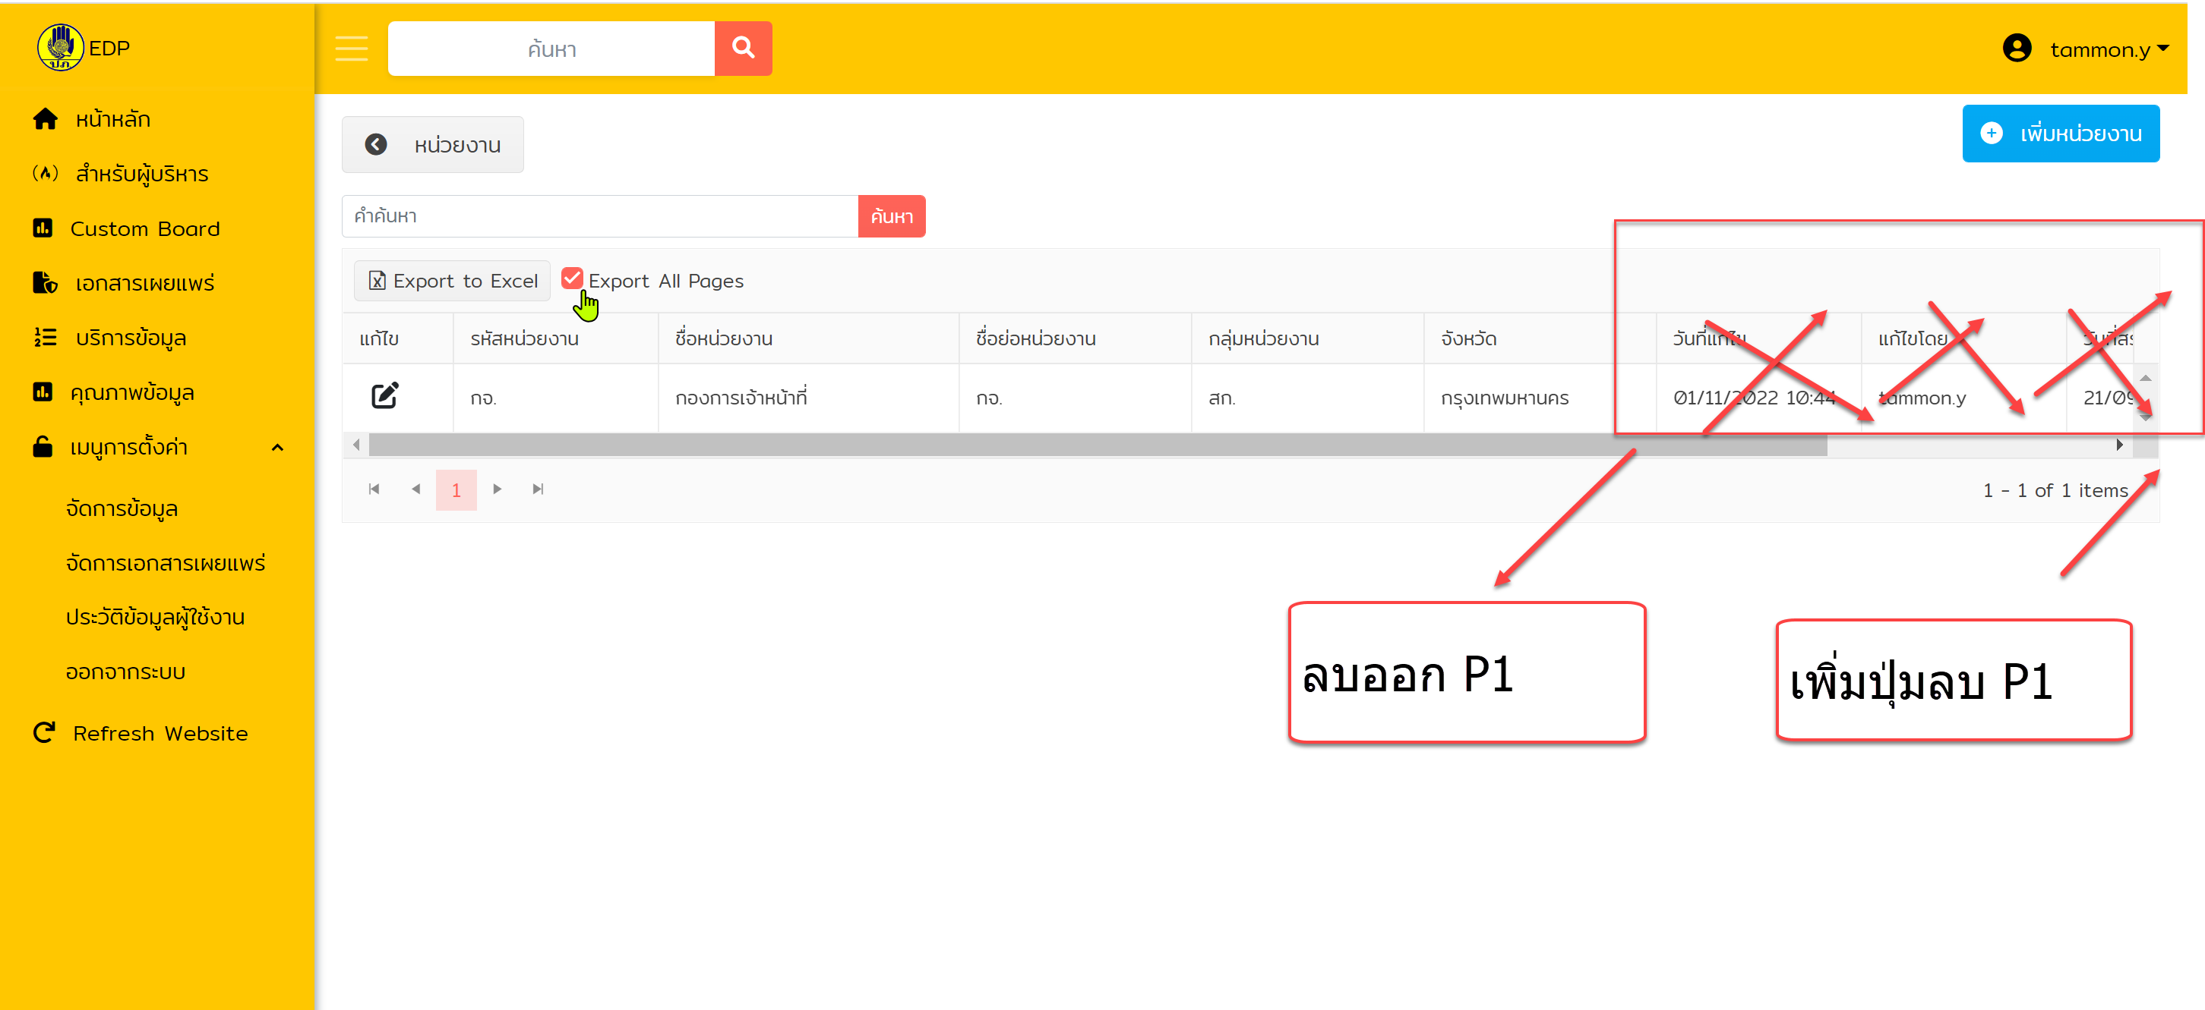
แก้แล้ว
กลุ่มหน่วยงาน

Slide 10
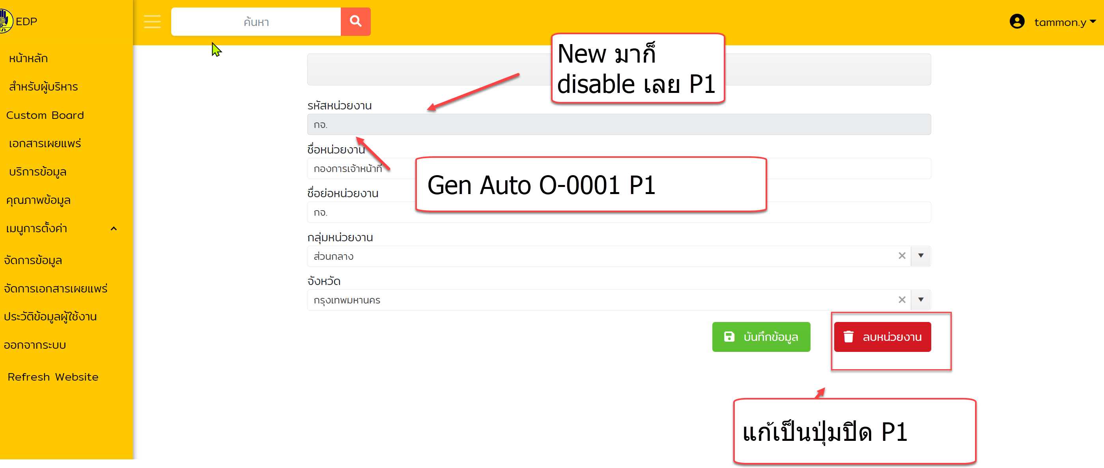
แก้แล้ว

Slide 11
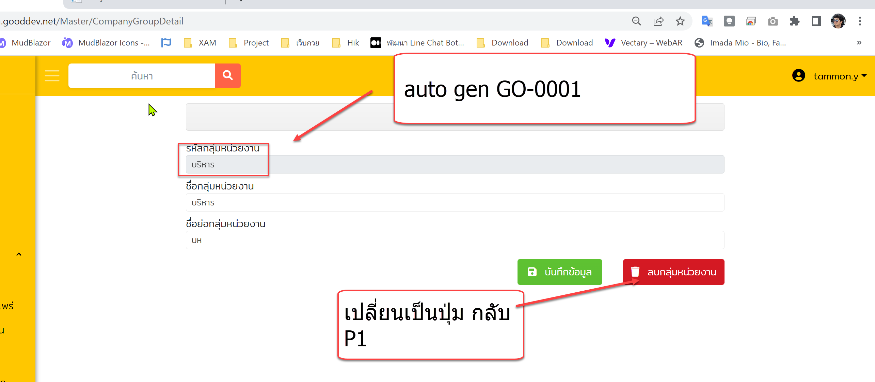
แก้แล้ว

Slide 12
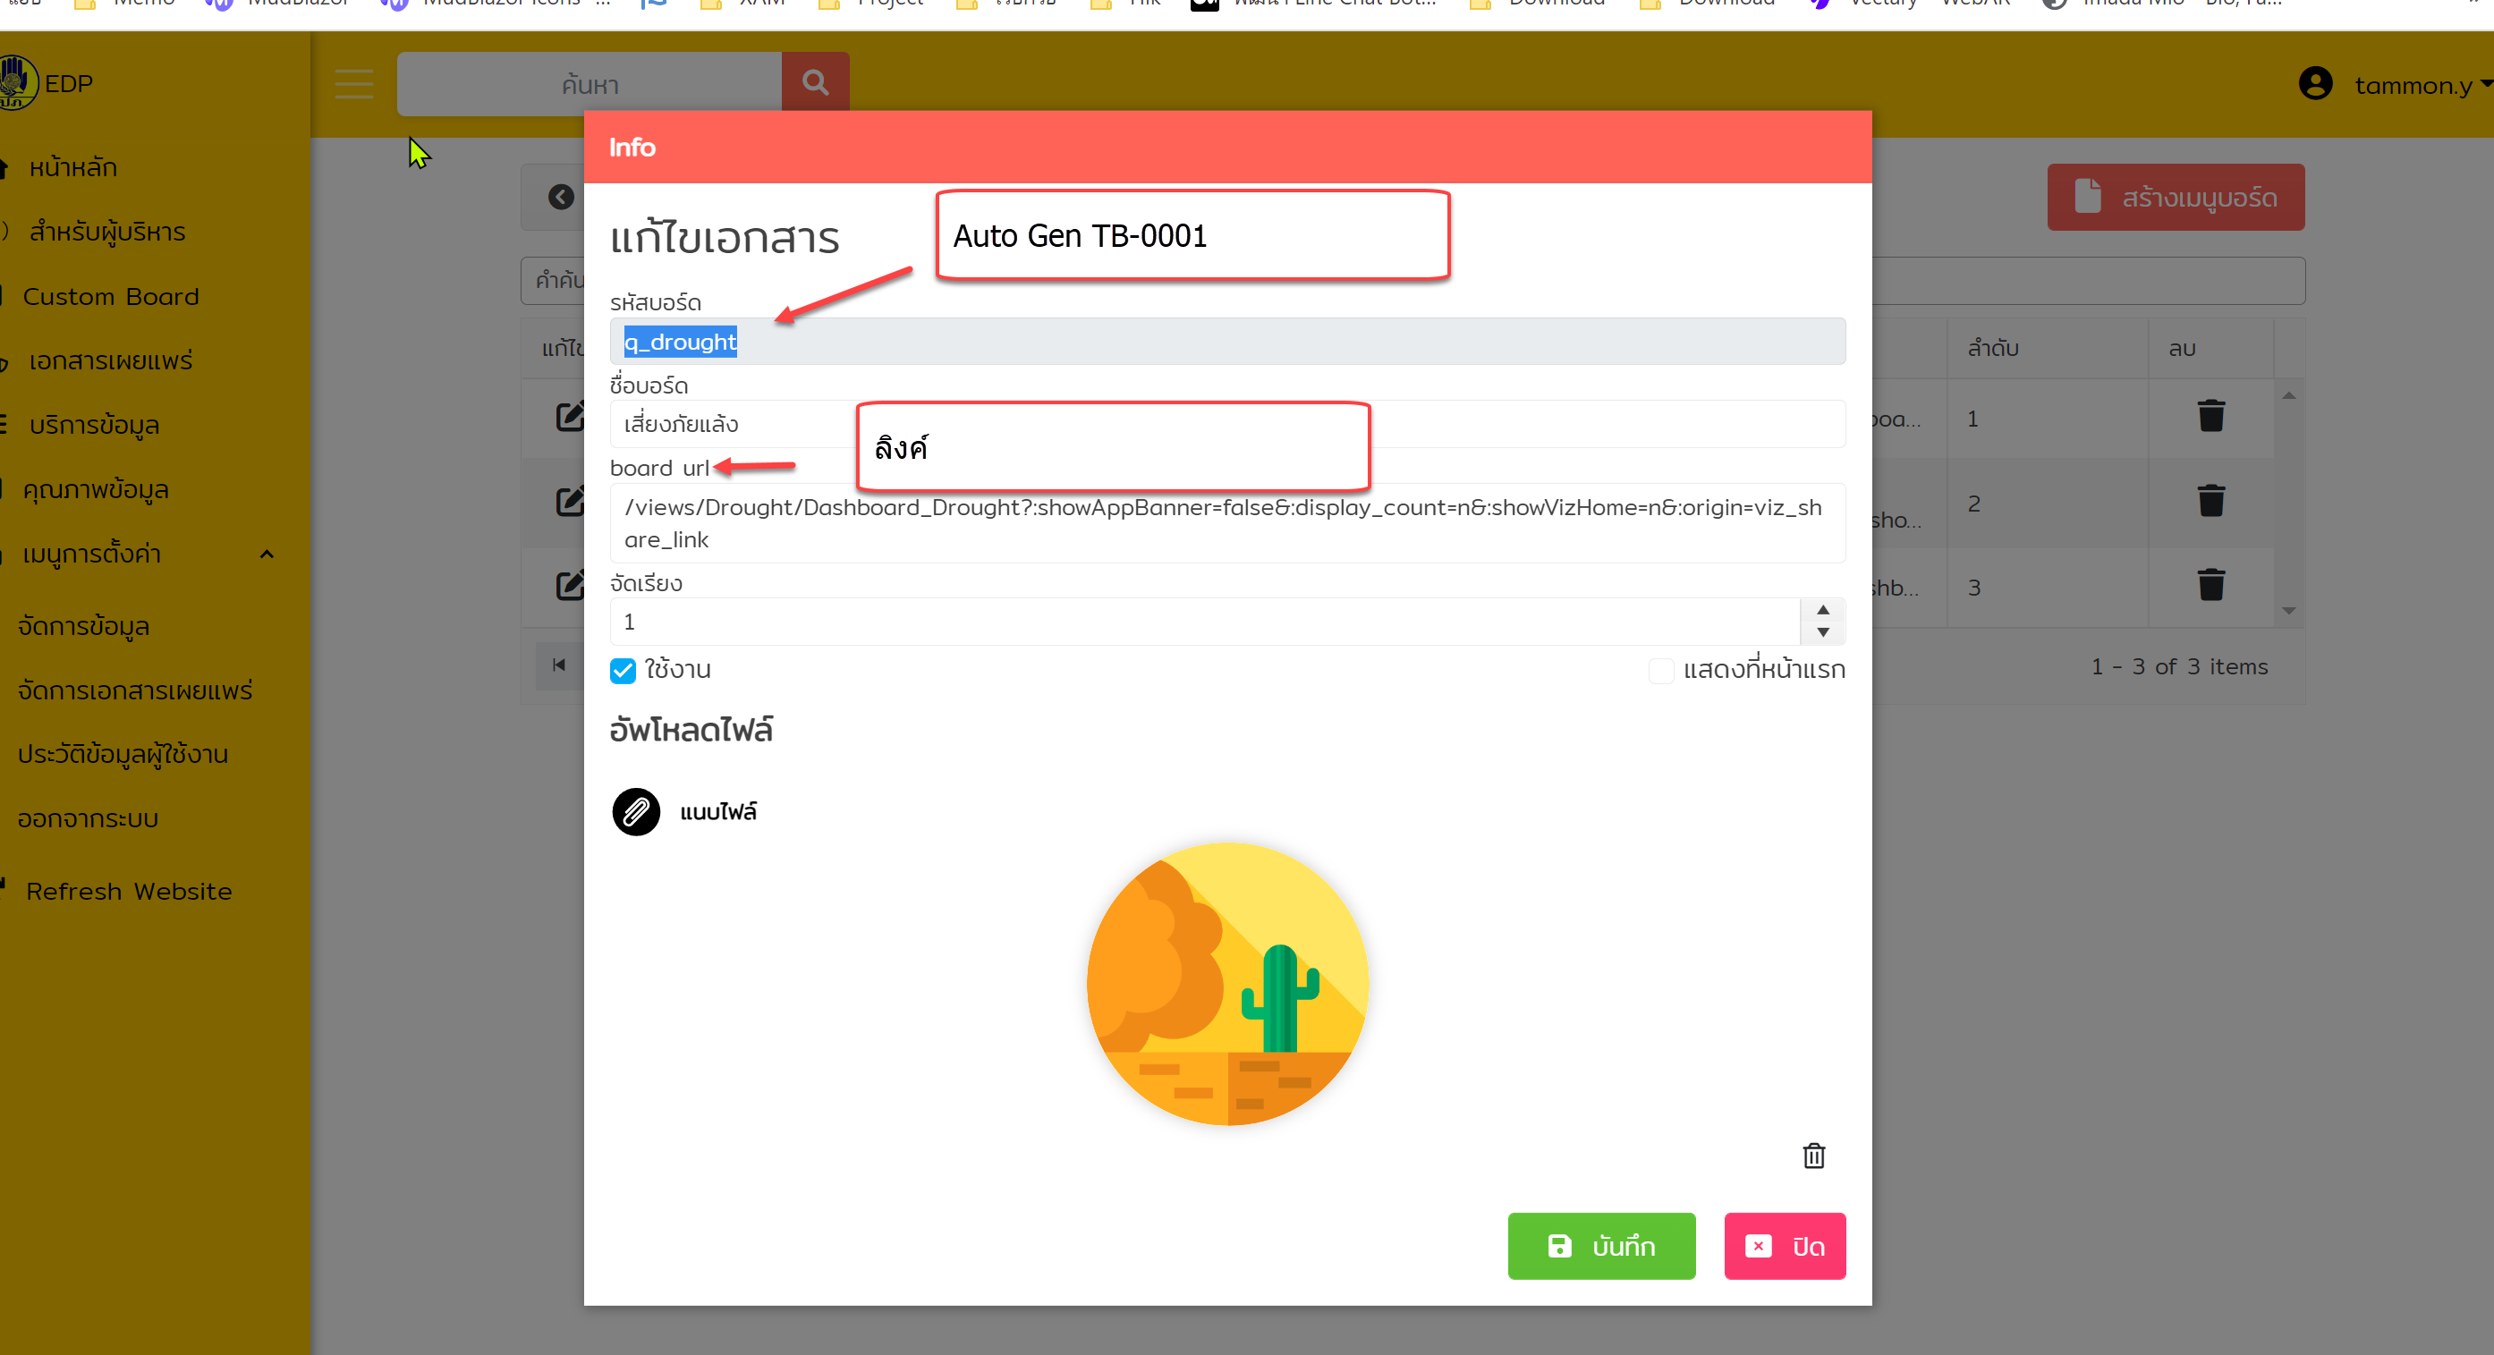
แก้แล้ว

Slide 13
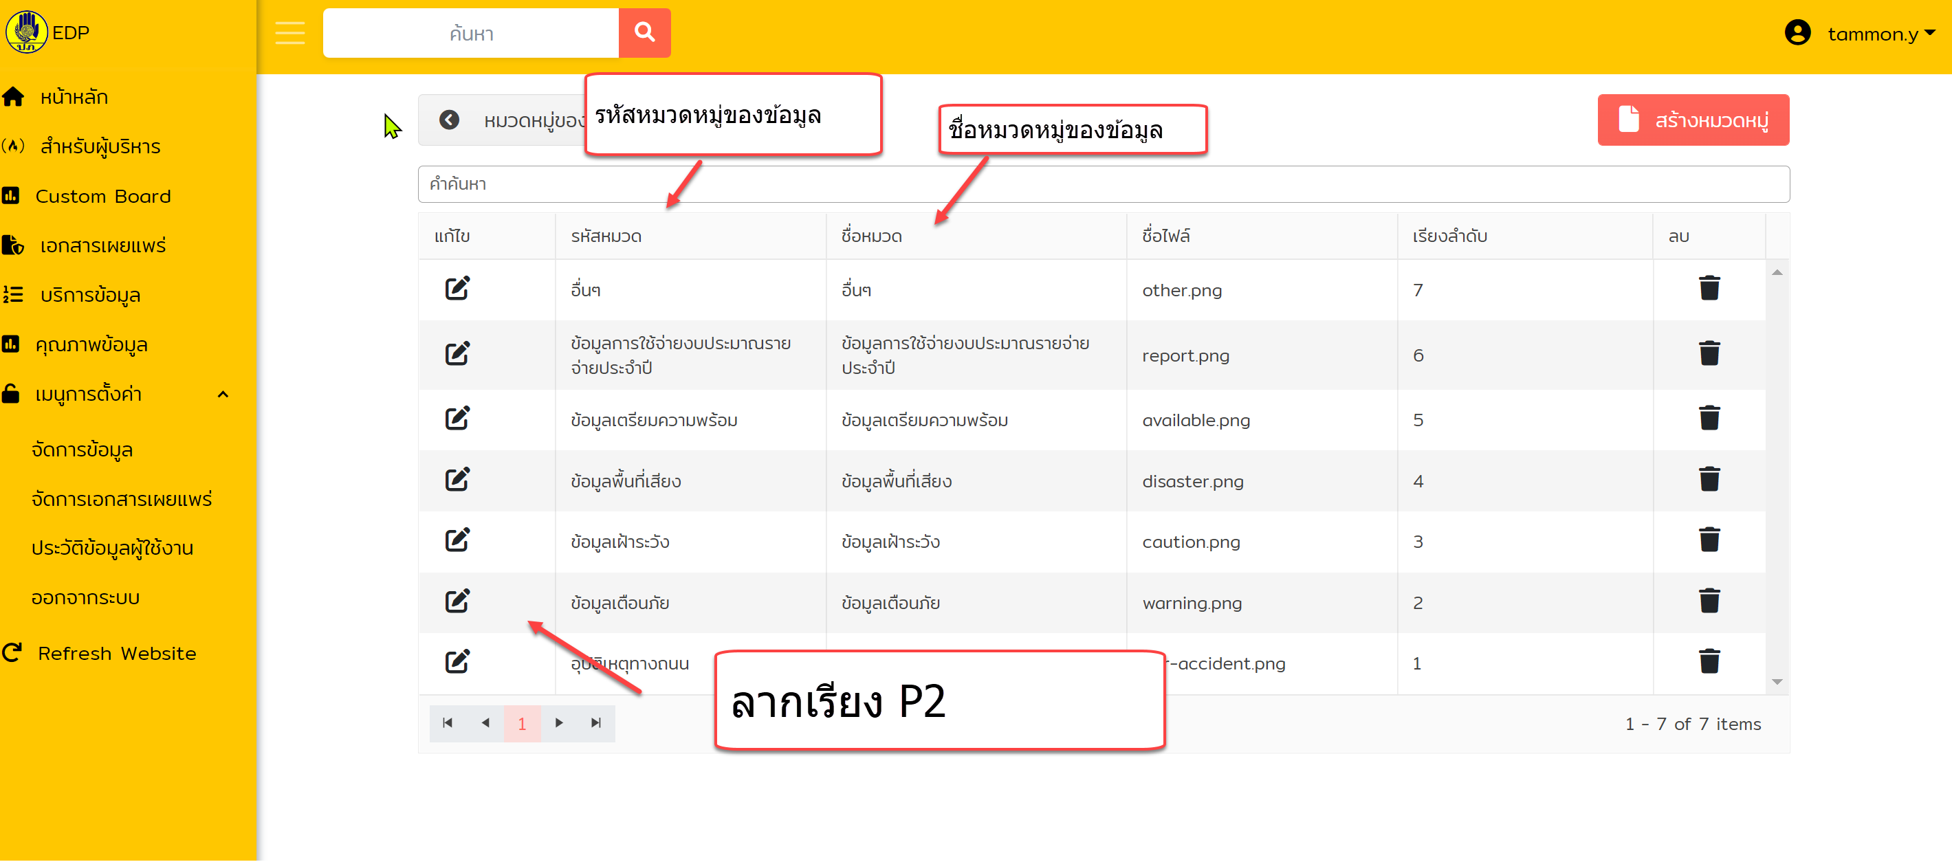
แก้แล้ว

Slide 14
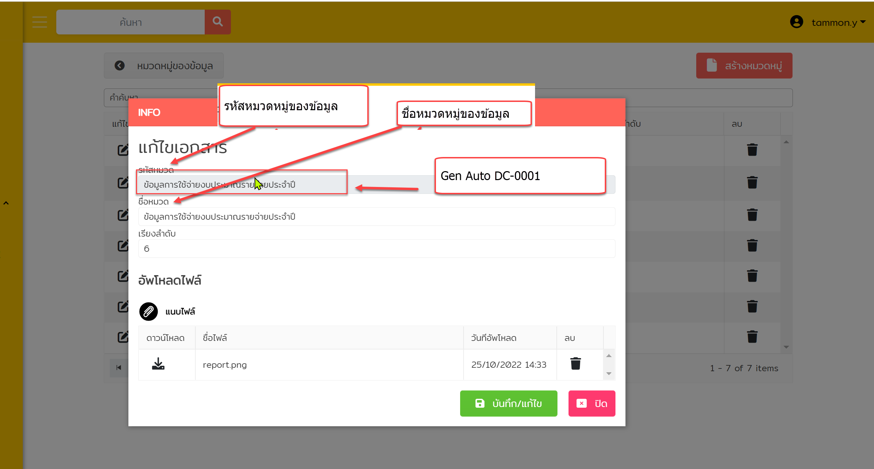
แก้แล้ว

Slide 15
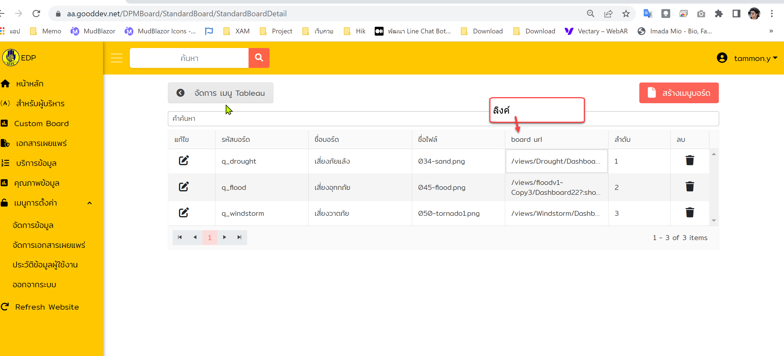
แก้แล้ว

Slide 16
แก้แล้ว

Slide 17
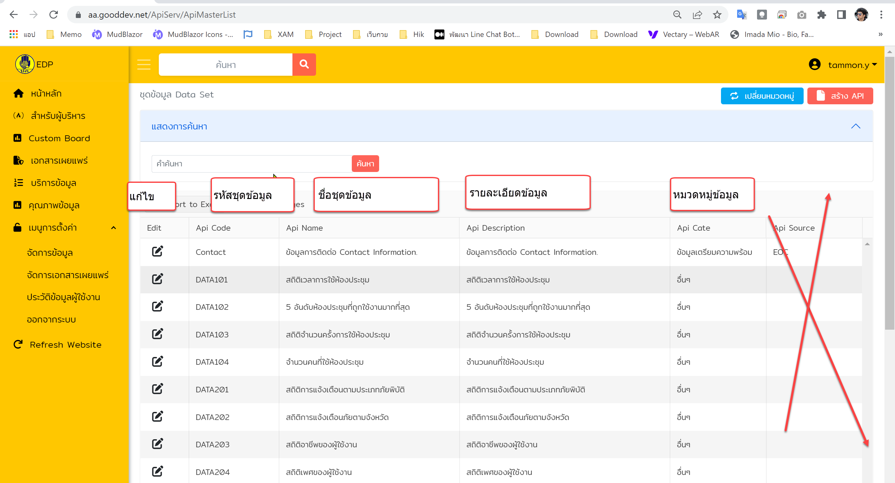
แก้แล้ว

Slide 18
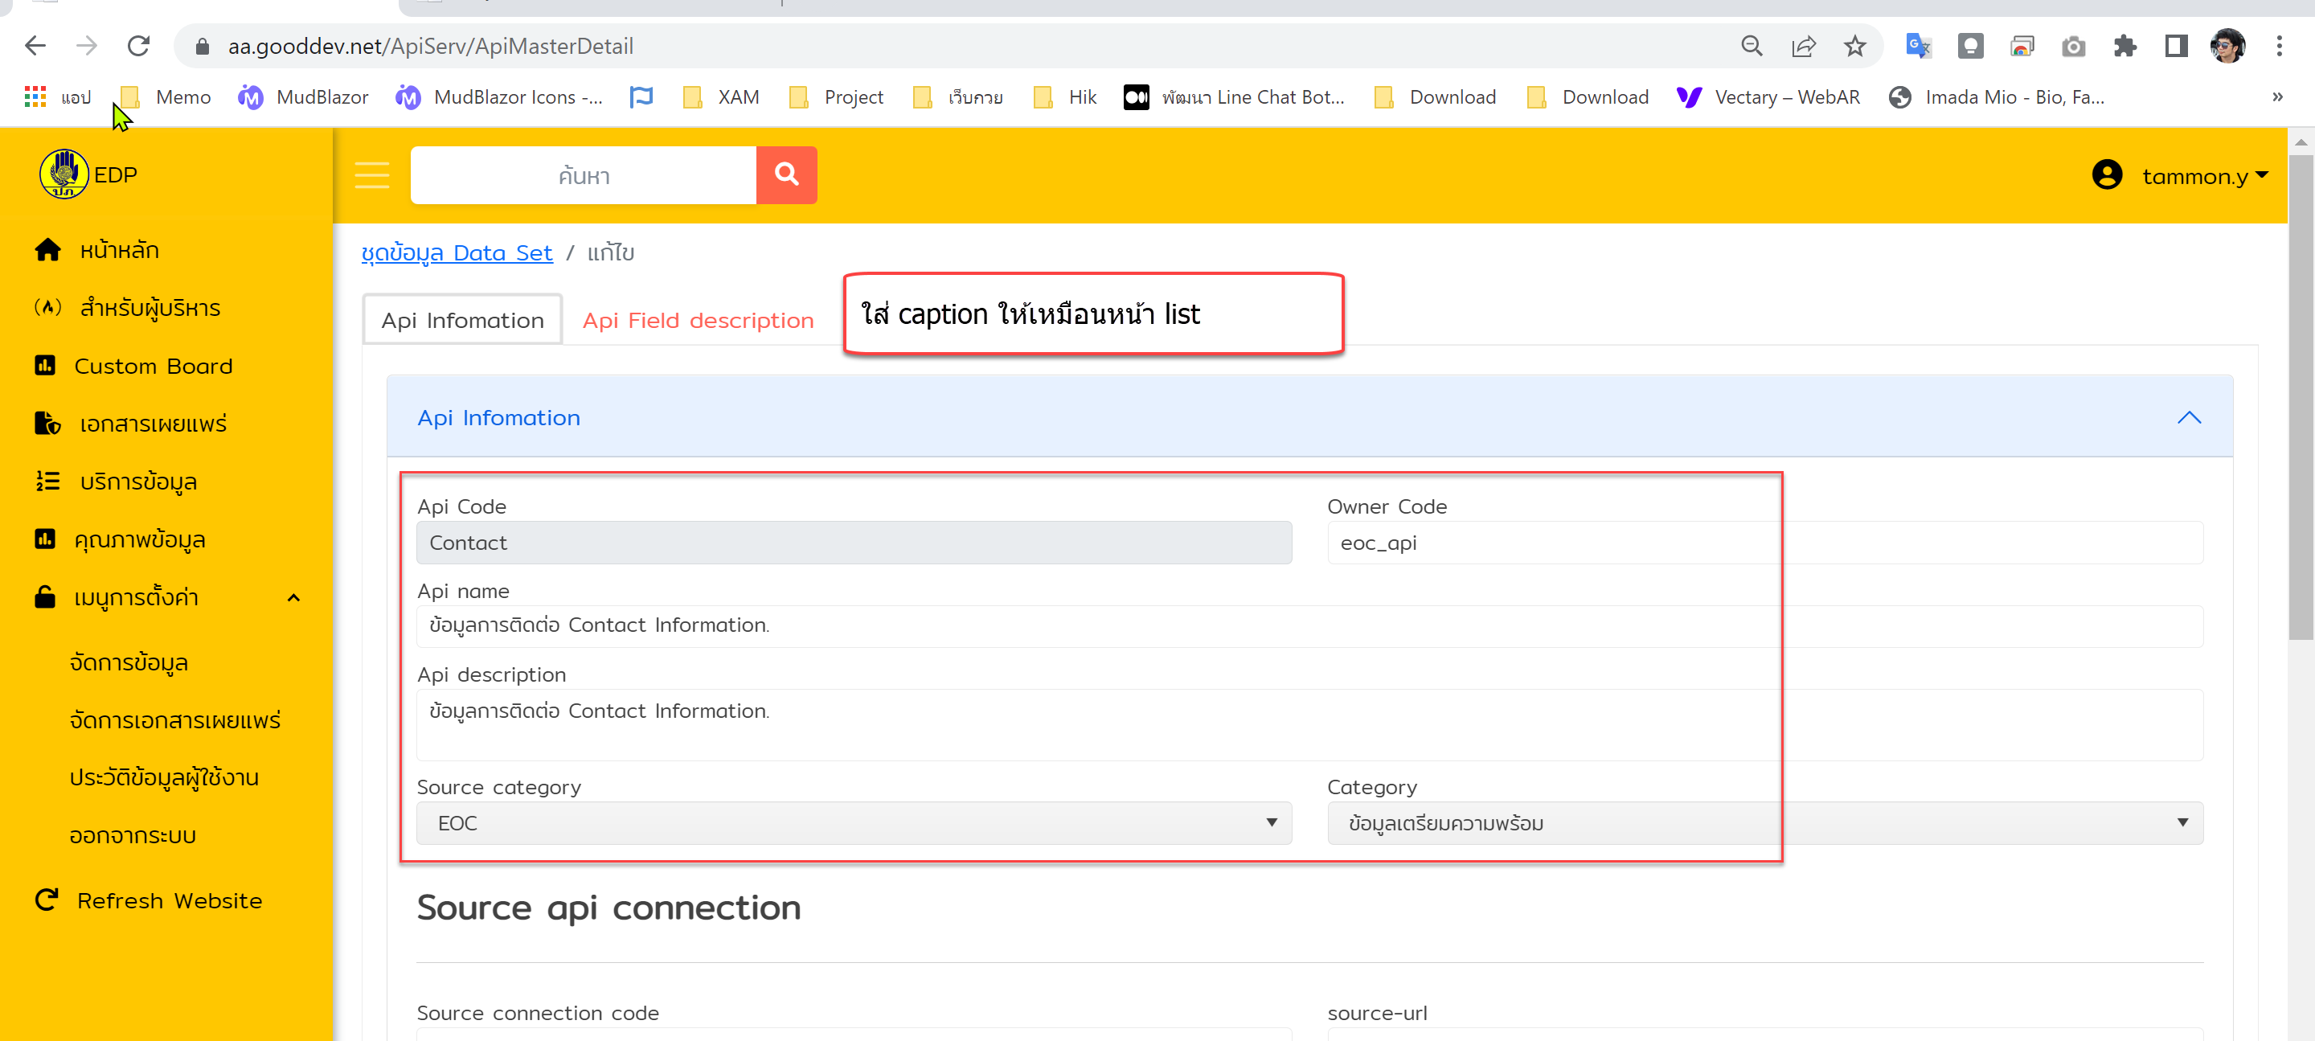
แก้แล้ว

Slide 19
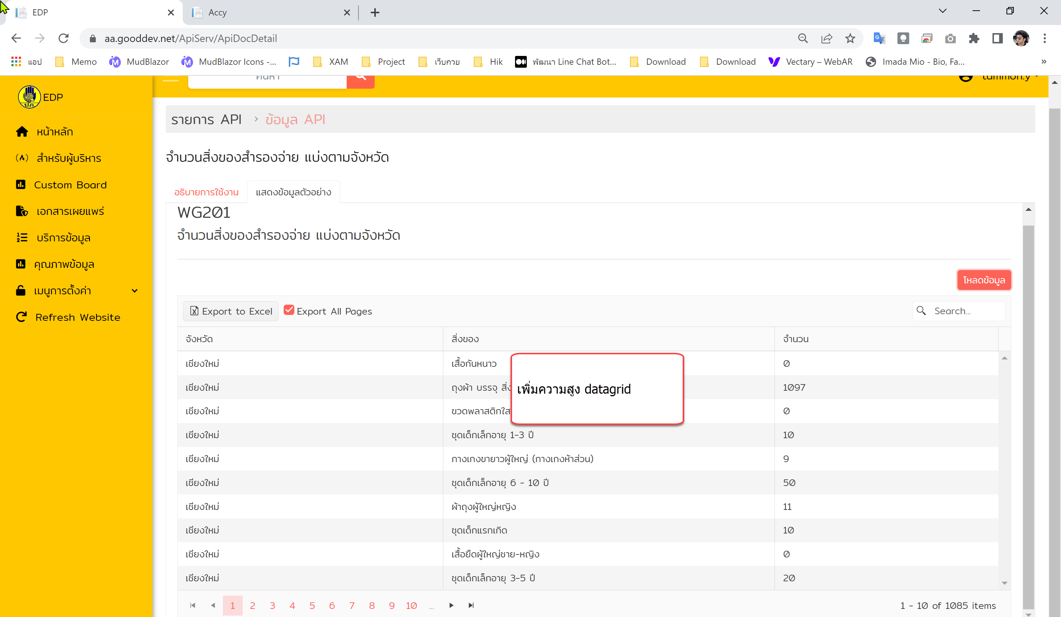

Slide 20
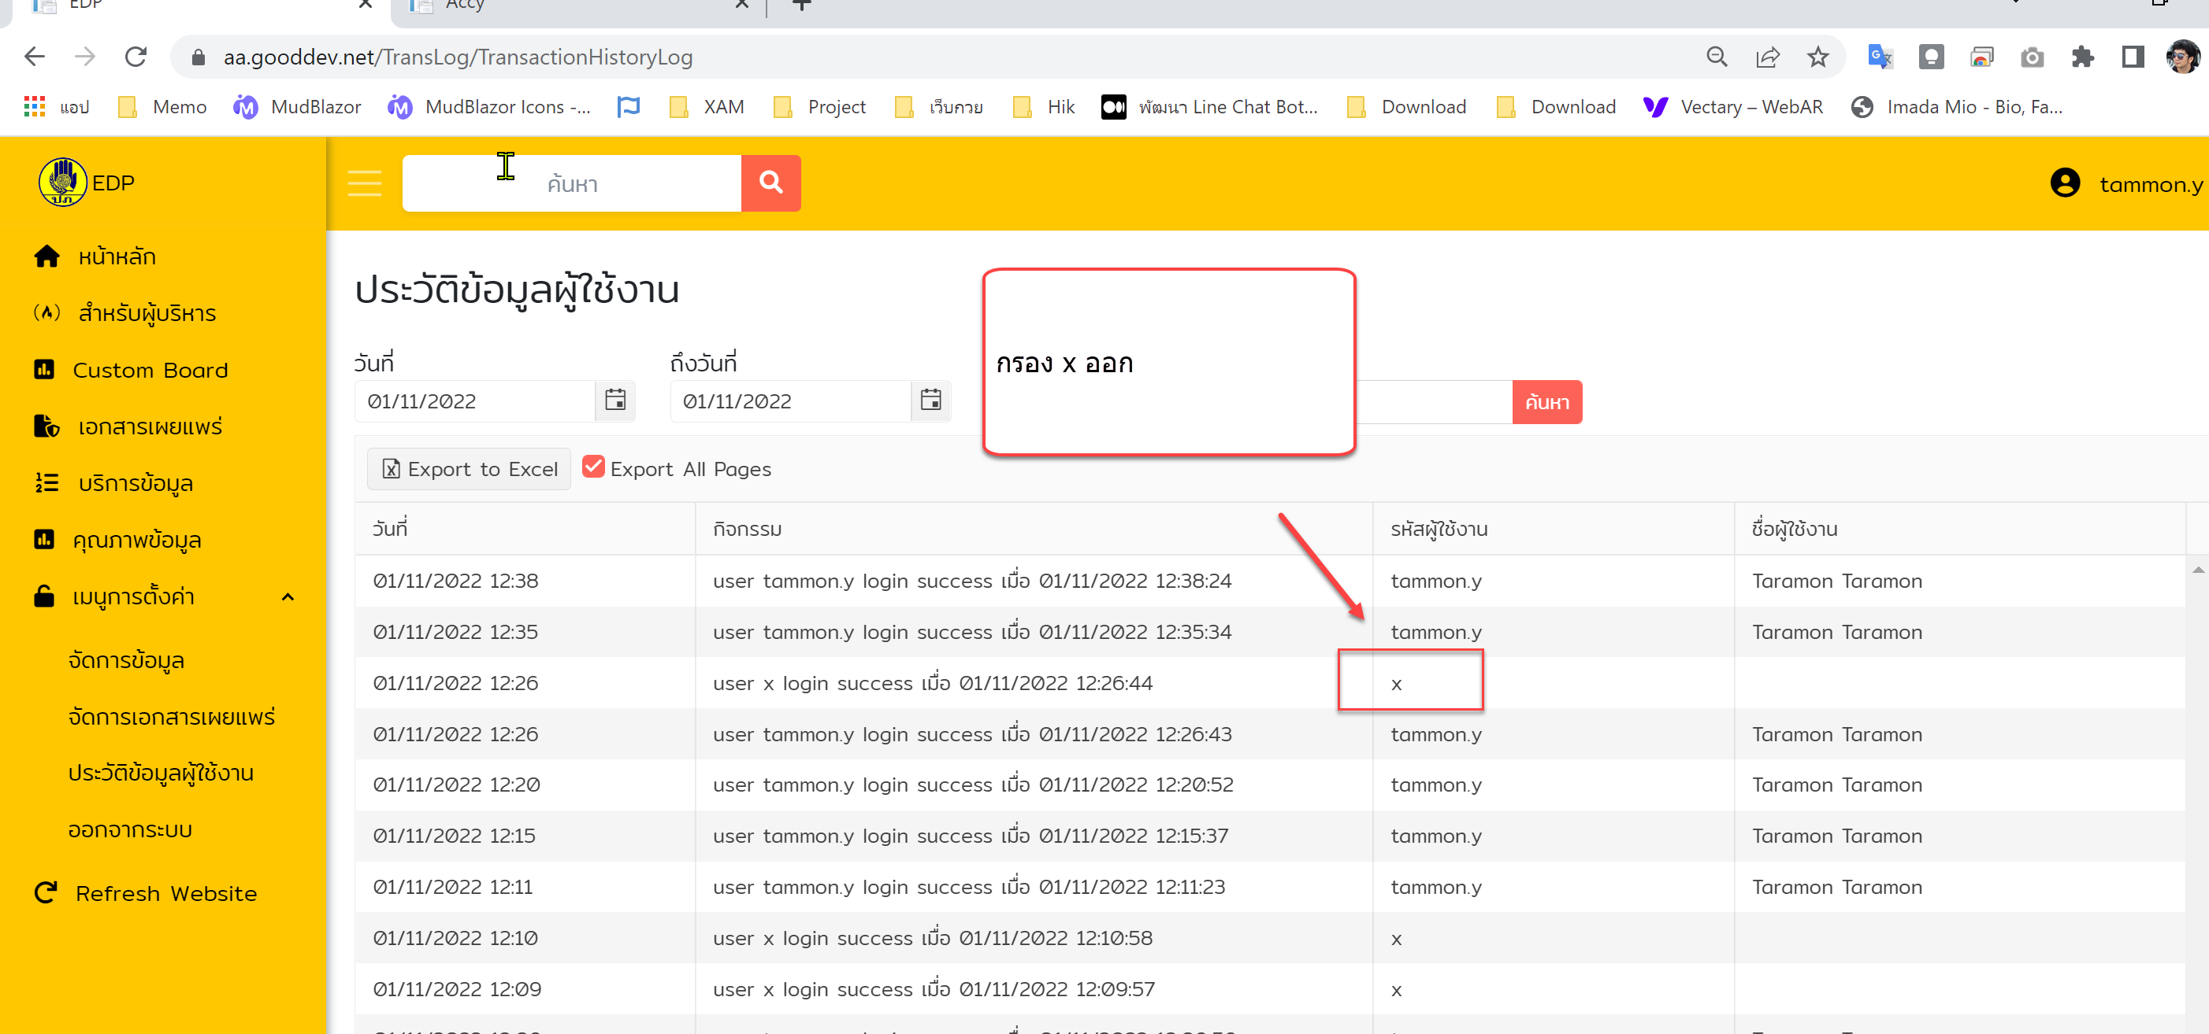
แก้แล้ว

Slide 21
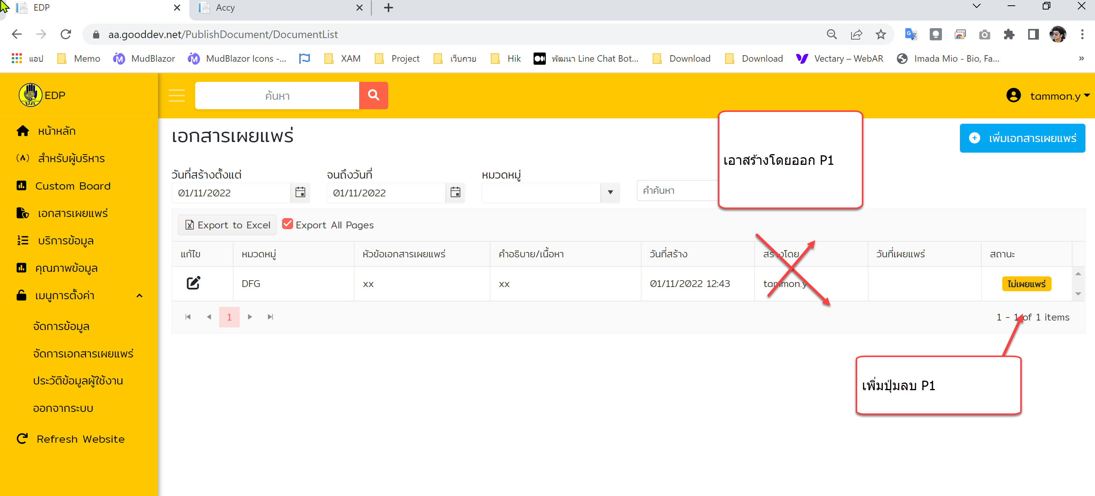
แก้แล้ว

Slide 22
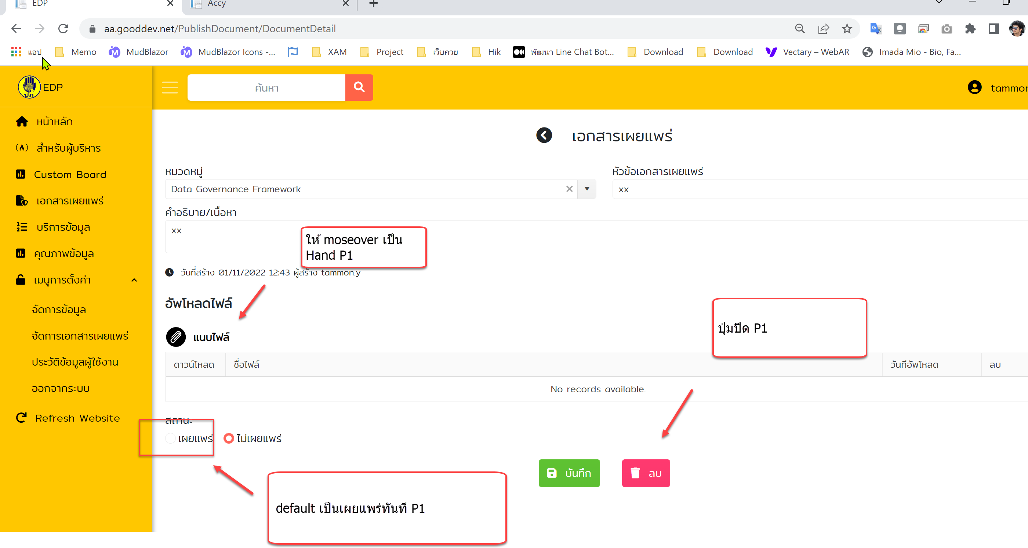
แก้แล้ว

Slide 23
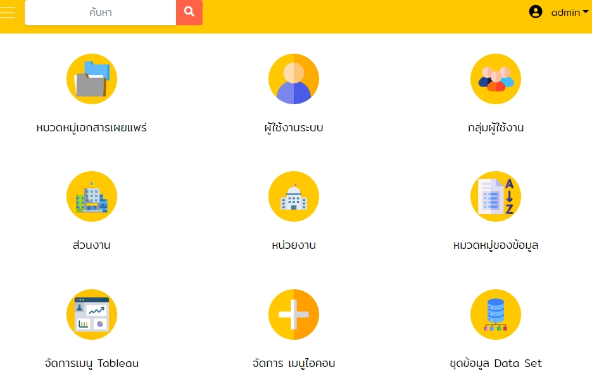
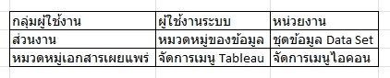
แก้แล้ว

Slide 24
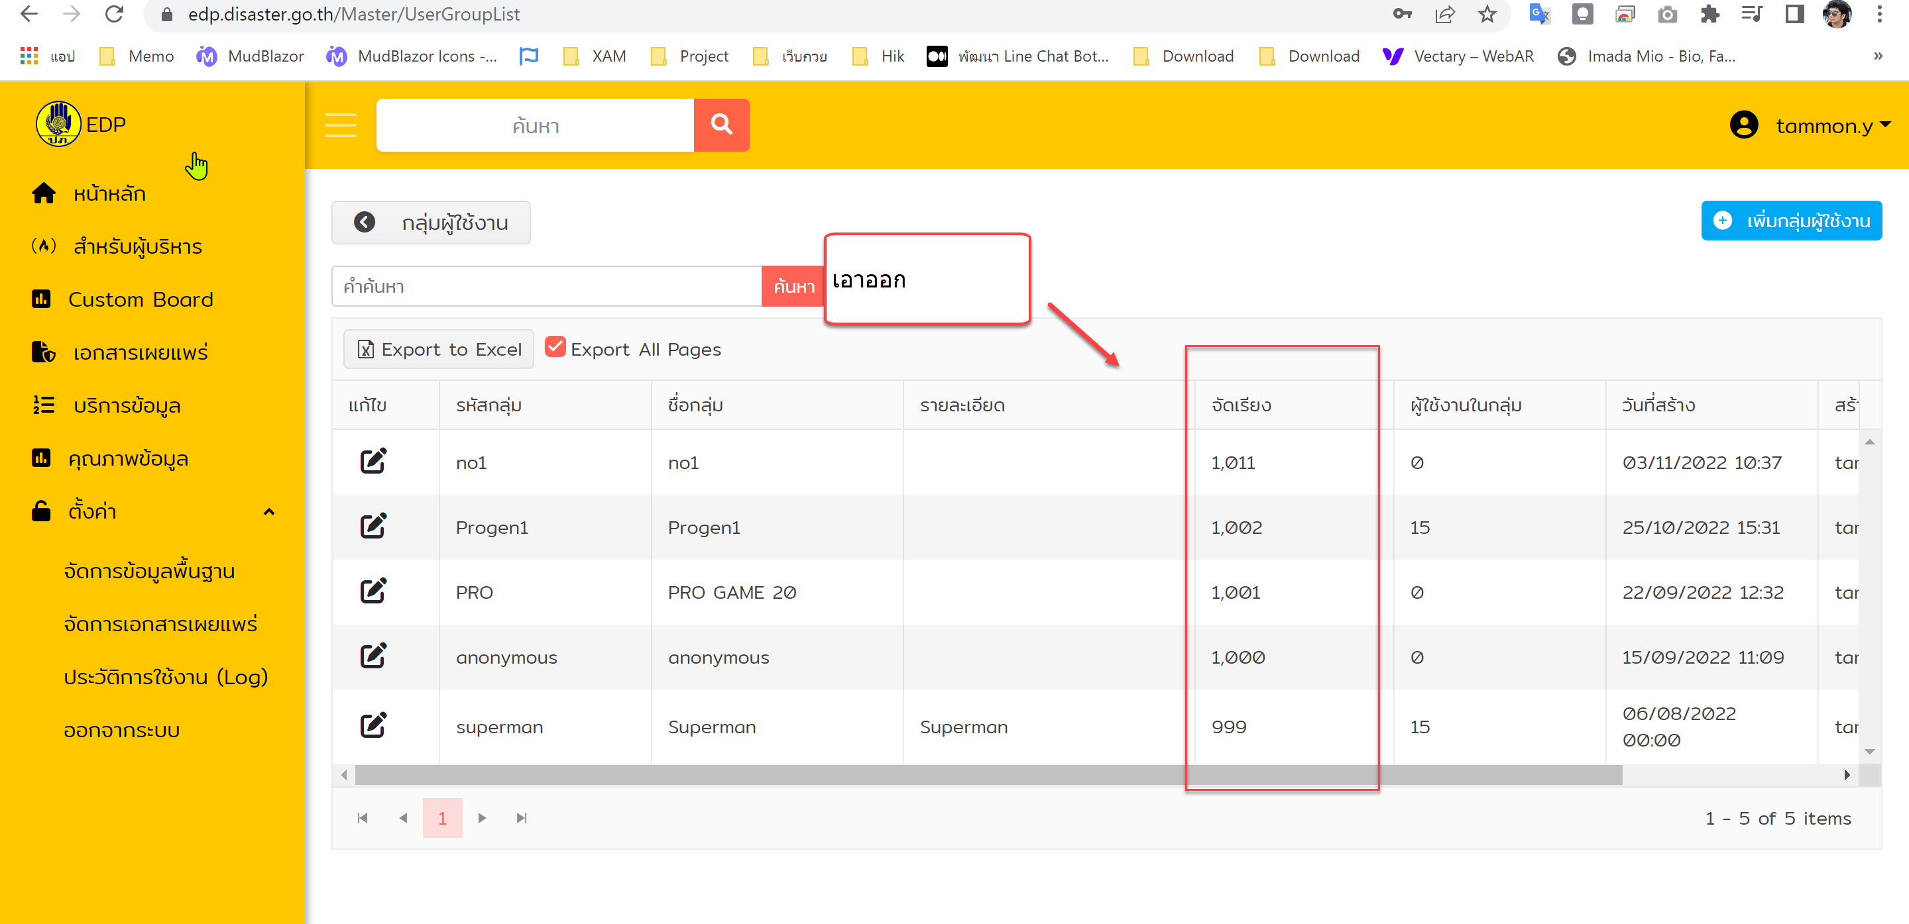
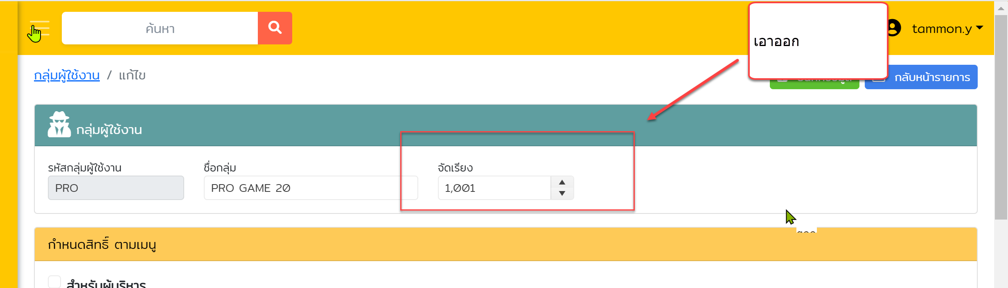
แก้แล้ว

Slide 25
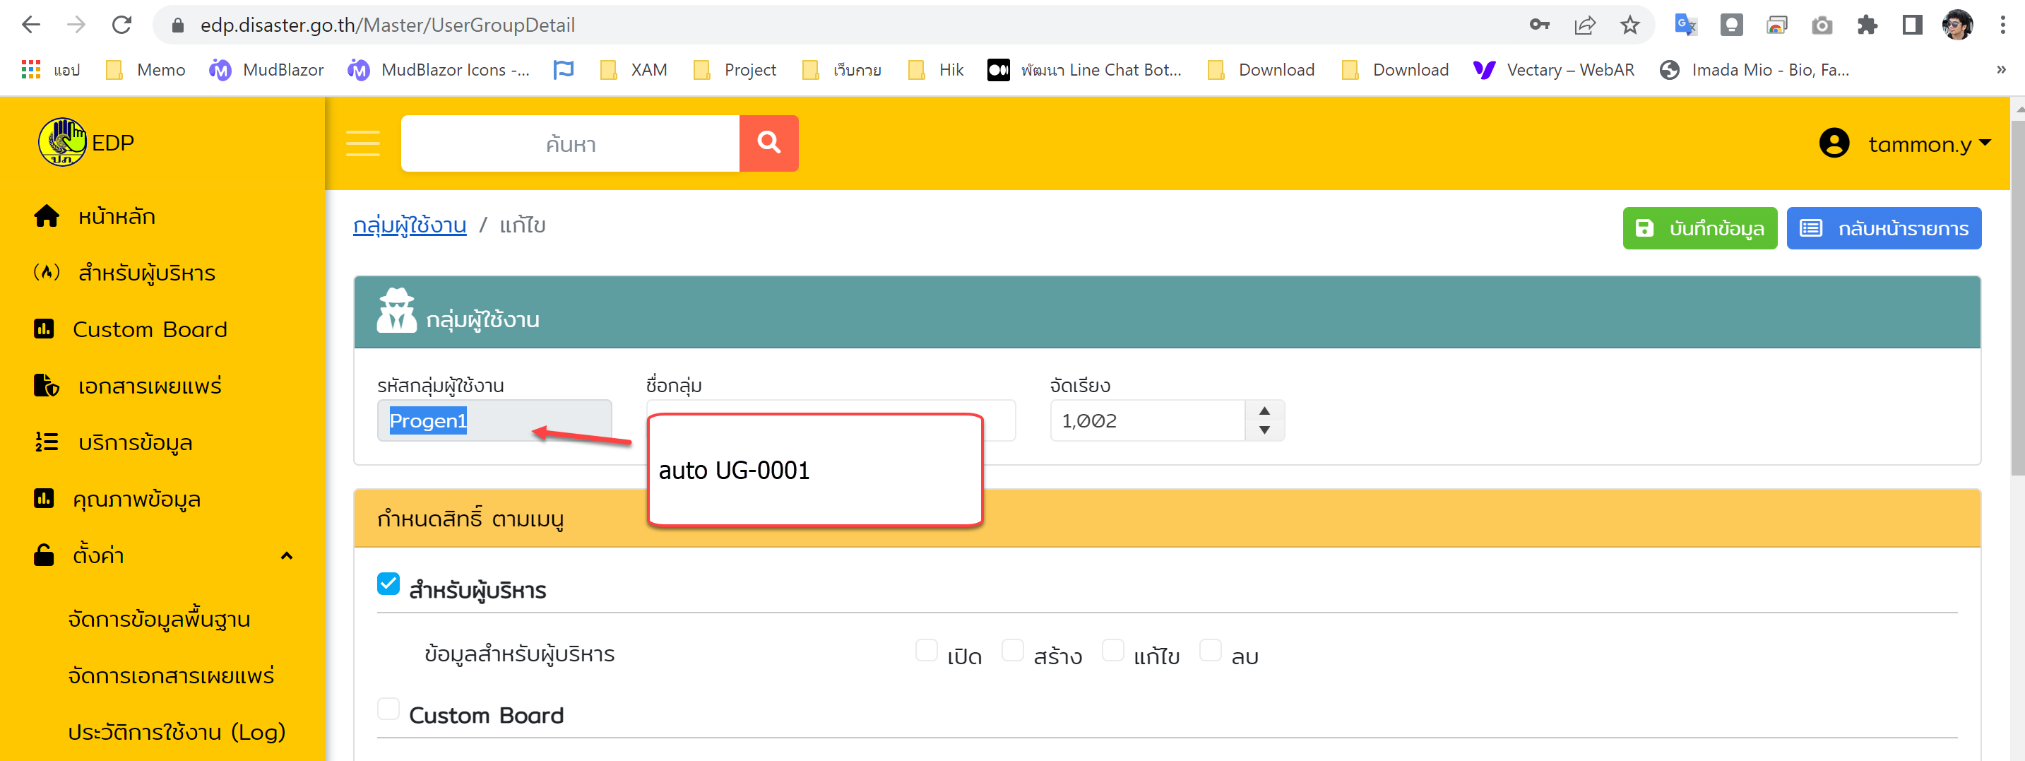
แก้แล้ว

Slide 26
Comment พี่น้ำมนต์
Custom ศูนย์เขต/หน่วยงาน เปลี่ยนชื่อกลุ่มหน่วยงาน (ศูนย์เขต/หน่วยงานภายใน) ex.ชื่อหน่วยงาน ส่วนงานภายใน
ส่วนกลางไม่เหมือน ศูนย์เขต+ส่วนงานภายใน
-ระบบลืมรหัสผ่าน
-ชุดข้อมูลdataset ขอข้อมูลชุดเดียวกัน
-กรองข้อมูล/ประเภทผู้ใช้งานว่า กลุ่มผู้ใช้งานแต่ละกลุ่มมีจำนวนเท่าไร กี่คน
-อัพโหลดไฟล์ เป็นไอค่อน Default Collection ให้เลือก ไอค่อนต่างๆ
-จัดการเอกสารเผยแพร่ Default วันที่

